Slide 1
大家來猜謎 ㄎㄎ
開始

Slide 2

請問我喜歡玩什麼手機遊戲
急速領域
元氣騎士
神魔之塔

Slide 3
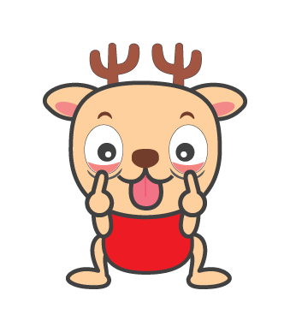
笑你沒答對
呵呵
爛爆了
回房

Slide 4
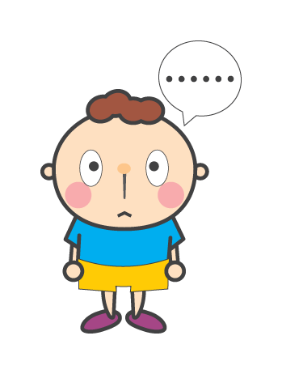
好棒棒
請滾開

